Slide 1
Эволюция чрескостного остеосинтеза при лечении переломов и последствий травм лодыжек
Авторы: Барабаш Ю.А.,
Гражданов К.А.,
Кауц О.А.,
Шпиняк С.П.
Зуев П.П.,
Ахмед Хрисат

Slide 2
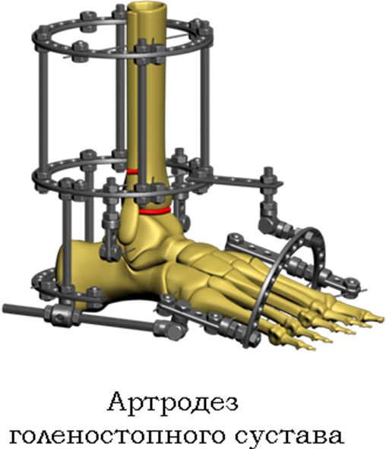
«Классический» вариант чрескостного остеосинтеза
М.Ю. Данилкин, Г. П. Иванов, А.С. Неретин (РНЦ ВТО им. Акад. Г.А. Илизарова)

Slide 3
Внешний вид спице-стержневой компоновки аппарата
*Барабаш Ю.А., Мандров Д.В, 2015

Slide 4
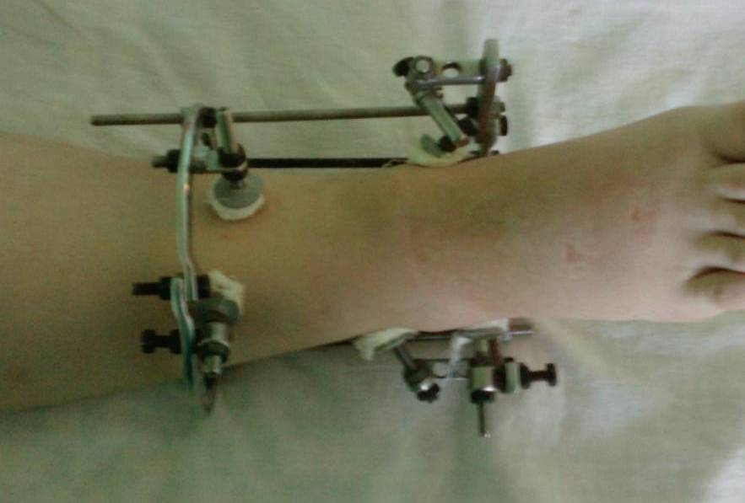
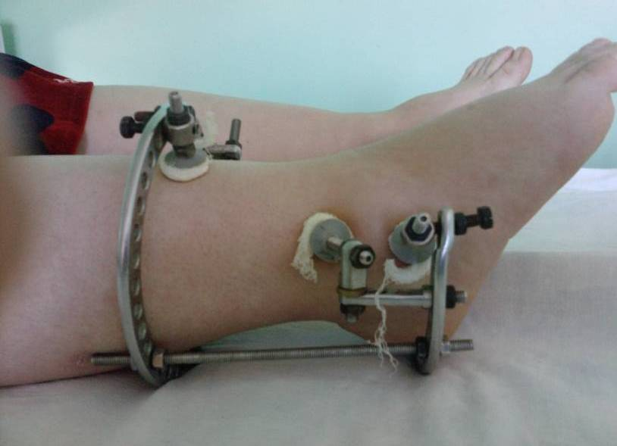
*Барабаш Ю.А., Мандров Д.В.

Slide 5
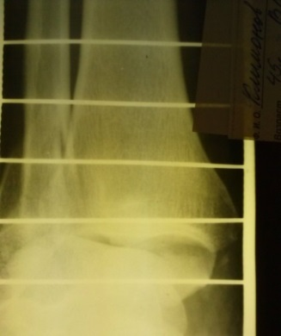
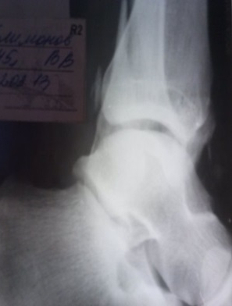
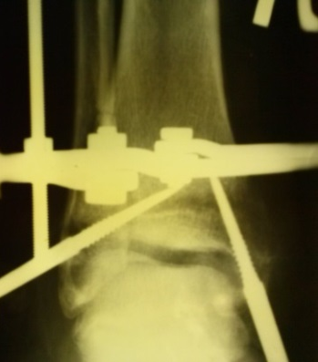
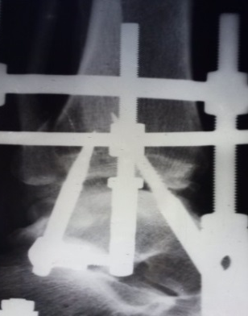
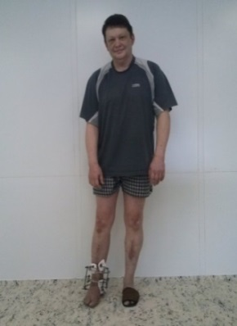
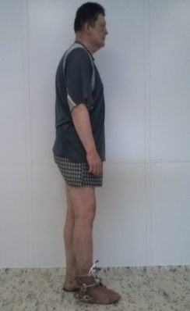
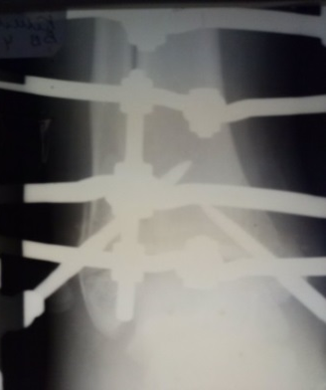
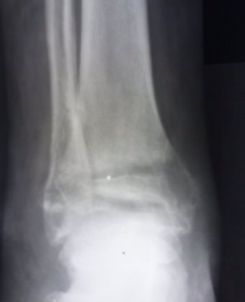
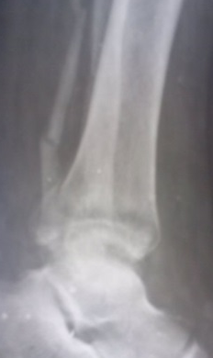
Рентгенограммы больного К., 47 лет: а) до лечения;
б) внешний вид голени (фликтены); в) после операции;
г) функция;
д) в процессе лечения;
е) после демонтажа АВФ – 75 дней.
а
б
в
г
д
е

Slide 6
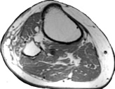
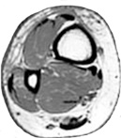
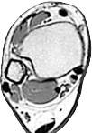
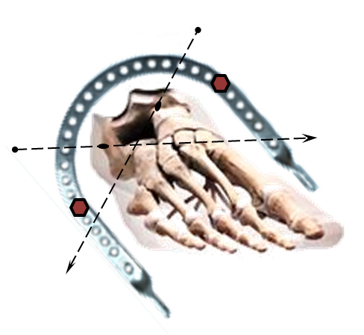
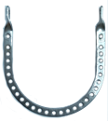
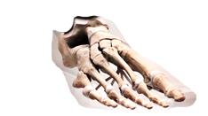
12
1
11
2
9
10
3
8
4
7
6
5
10
11
12
1
10
11
12
1
2
2
9
3
9
3
8
4
8
4
7
5
7
5
6
6
I вариант
(под местной анестезией)
II вариант
(под в/венным наркозом)

Slide 7
11
12
1
10
2
9
3
8
4
7
5
6
11
12
1
10
2
9
3
8
4
7
5
6

